Slide 1

Мессенджер rugram
Автор: Саломатин Мирон Романович

Slide 2
Почему я это выбрал
Я это выбрал потому что хочу сделать качественный мессенджер на замену “Telegram” потому что это актуально т.к. сейчас блокируют иностранные мессенджеры и я захотел воссоздать мессенджер которым все пользовались.

Slide 3
Цели и преимущества
Индивидуальность моего приложения в том что в отличии от других он полностью с открытым кодом, а также будет использовать более быстрый и безопасный способ отправки сообщений – при отправке, сообщение шифруется специальным ключом, а дальше оно не будет идти на мой сервер, а будет сразу доходить до получателя
К примеру в телеграме такой тип отправки сообщений можно было включить только в защищённом чате, а у меня такой способ используется для всех чатов.
А также будет иметь встроенного ИИ помощника

Slide 4







Стек
Основной язык
python
Веб интерфейс
библиотека для html – beercss, и js
Используемое ПО
vscode, localhost.run, git, github

Slide 5
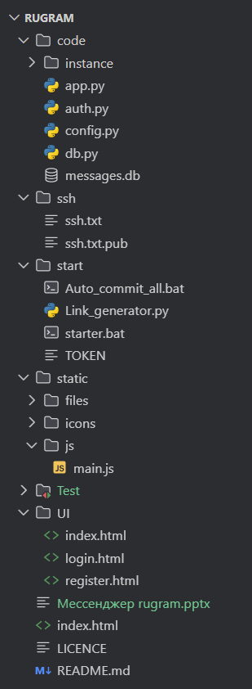
Структура проекта
Эта папка отвечает за код → передачу сообщений и загрузку всех данных
Это ssh ключ моего сервера →
Эти файлы упрощённый запуск одним ярлыком →
Здесь хранятся файлы для интерфейса и → красивого оформления а также файлы которые пользователи будут загружать
Тут хранится основной код html интерфейса который → создаёт все надписи, поля ввода, кнопки и т.п.

Slide 6
Итог
В итоге получился качественный мессенджер с особенностью которой нет у конкурентов
Сейчас сделано не очень много, устраняются крупные баги интерфейса и запуска, но уже доделан запуск на общедоступный сервер и доделывается отправка сообщений

Slide 7
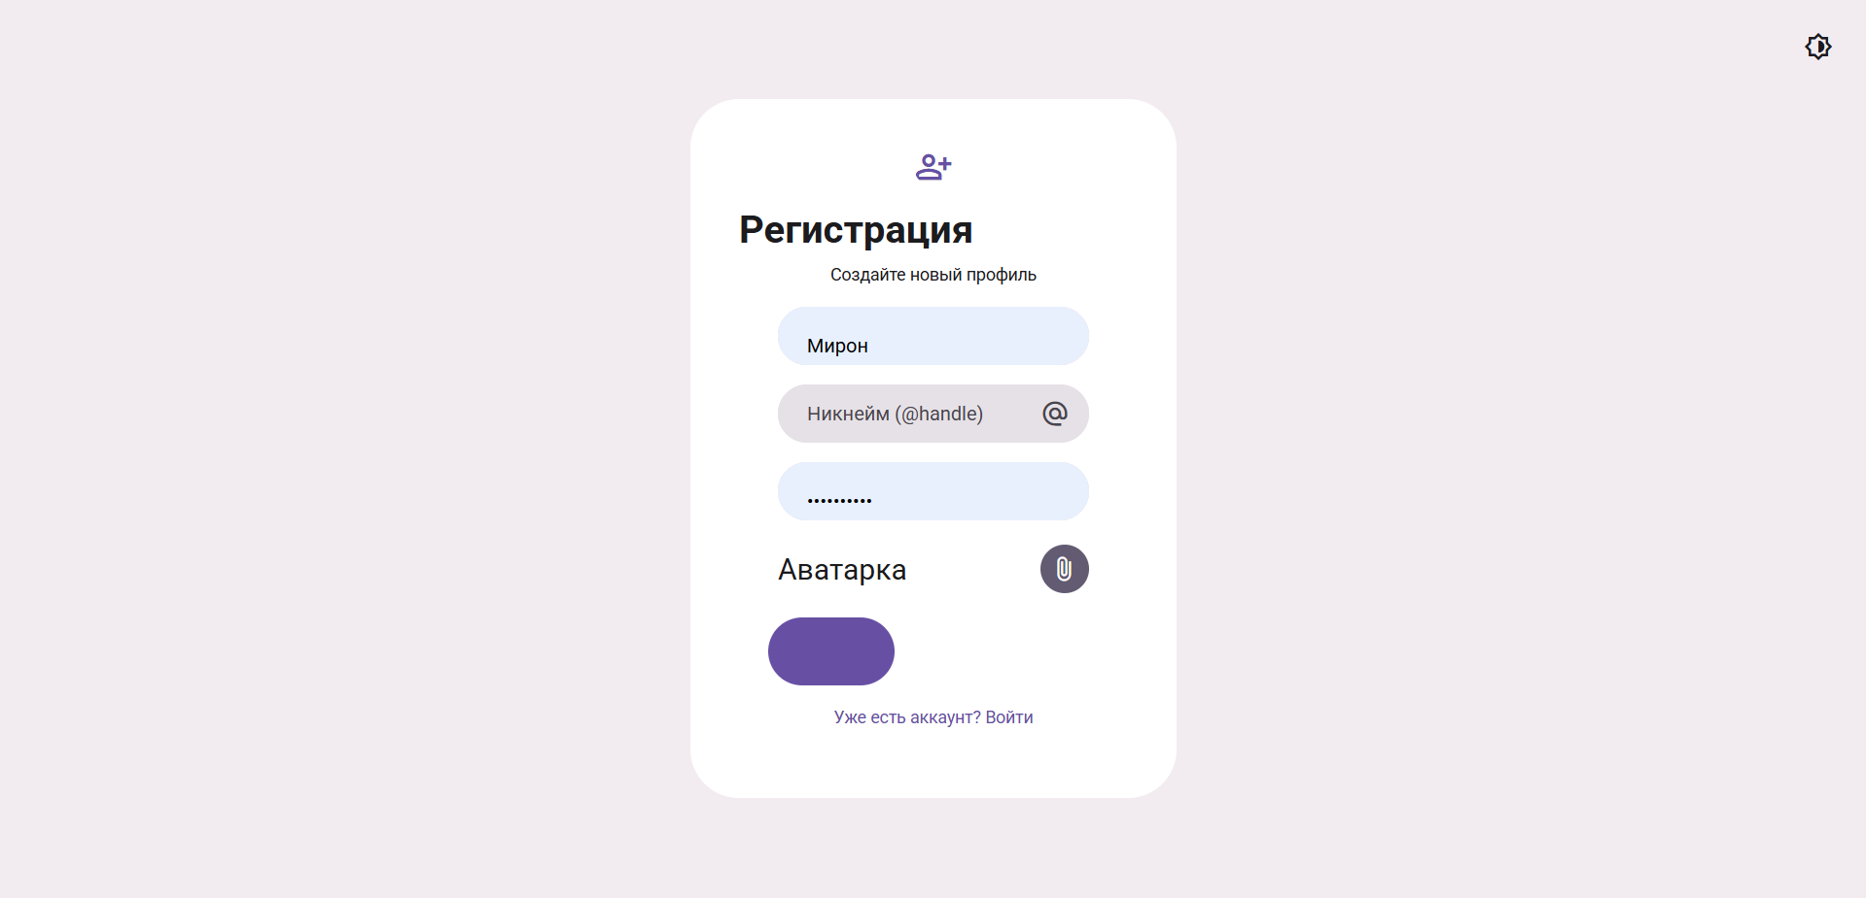
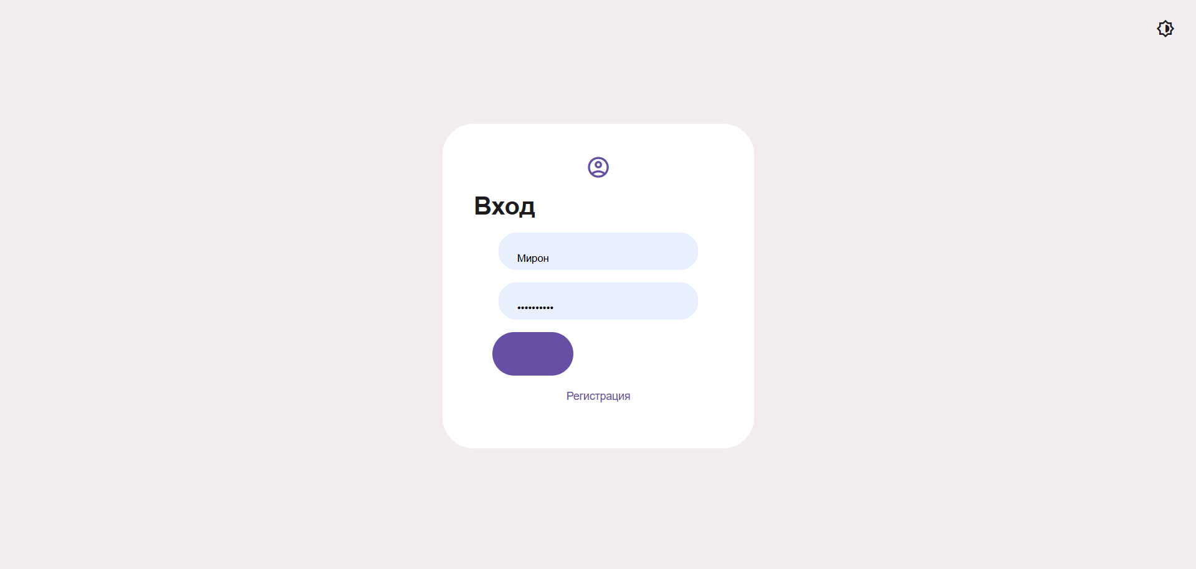
Фото

Slide 8
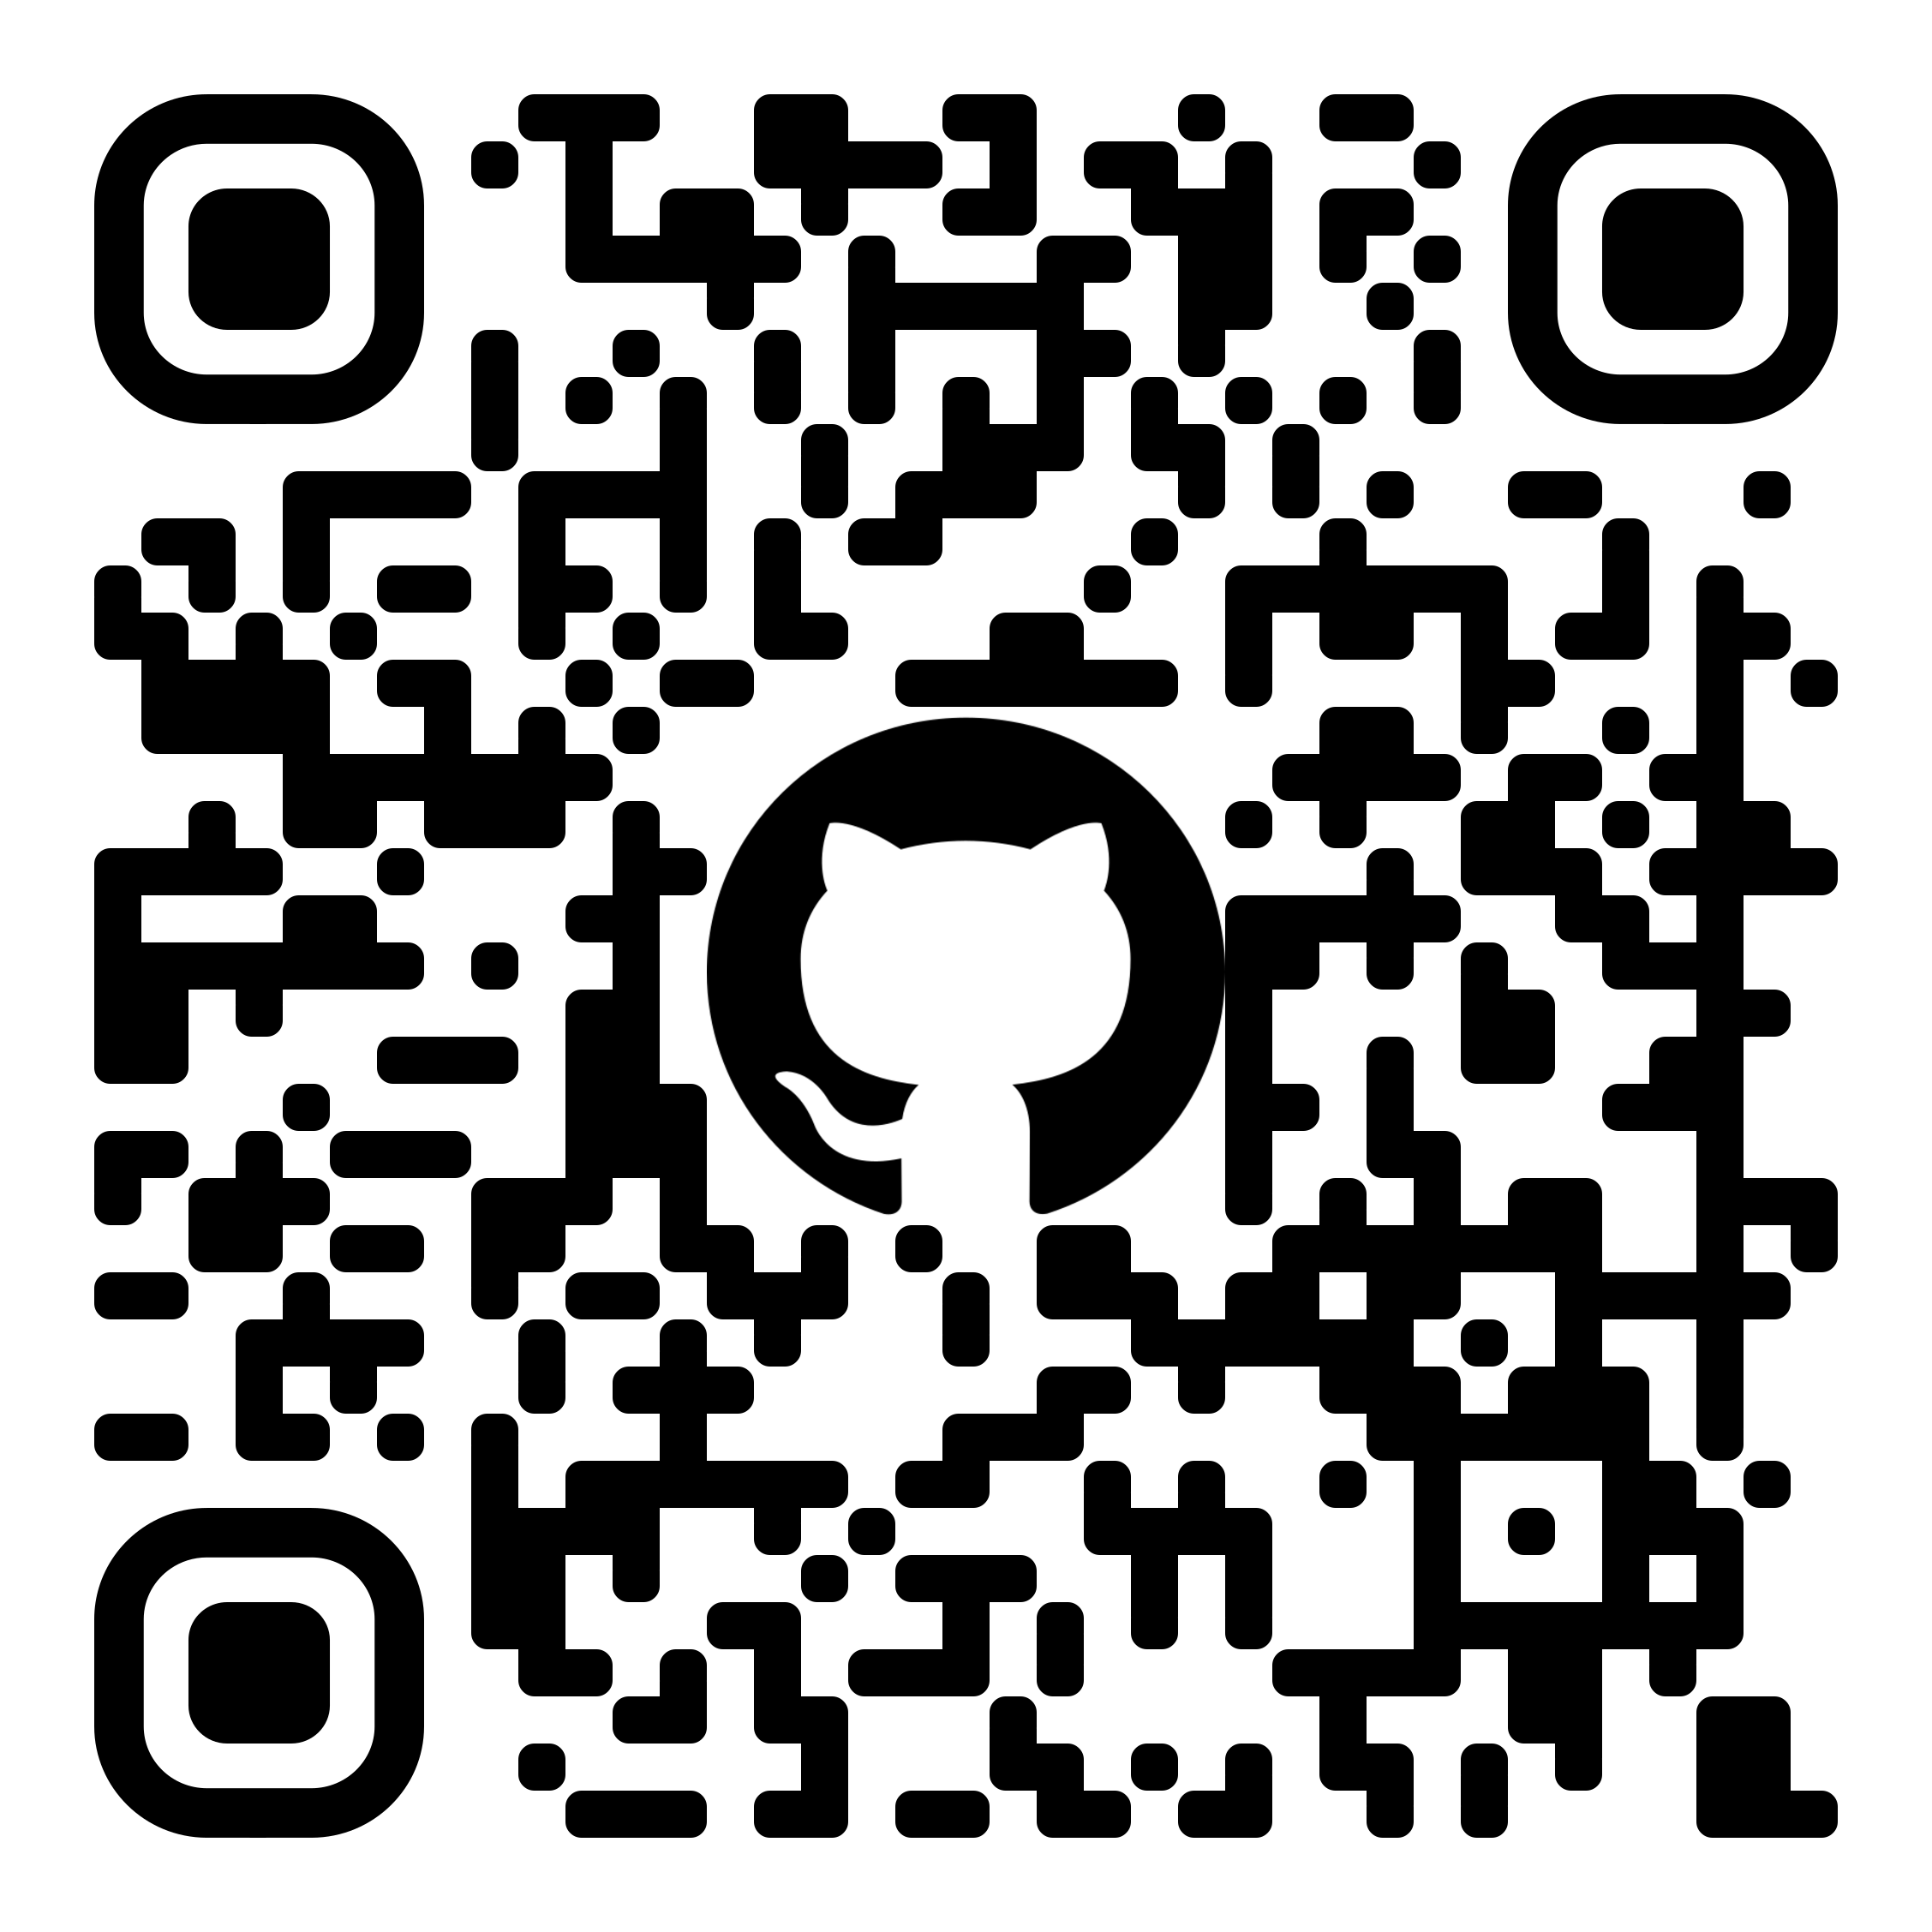
Спасибо за внимание
QR-код на гитхаб с кодом:

